Slide 1










ПРОТИВОДЕЙСТВИЕТЕРРОРИЗМУИ ЭКСТРЕМИЗМУ

Slide 2

Согласно федеральному закону российской федерации
«о противодействии терроризму»
Терроризм– это идеология насилия и практика воздействия на принятие решения органами государственной власти, органами местного
самоуправления или международными организациями, связанные с
устрашением населения и (или) иными формами противоправных
насильственных действий.

Slide 3
Наиболее типичные способы террористической деятельности:
Нападение, совершаемое как открыто, так и из засады;
Минирование объектов промышленности, транспорта, связи, военных объектов, жилых и административных зданий;
Минирование мест постоянного нахождения или маршрутов передвижения объекта преступного посягательства;
Применение взрывчатых и отравляющих веществ закамуфлированных под бытовые предметы, а также в почтовых посылках или бандеролях, адресованных конкретному лицу (жертве);
Распространение вредных для здоровья людей радиоактивных,
химических, биологических и иных опасных веществ и их компонентов;
Применение элементов компьютерных и информационных технологий.

Slide 4
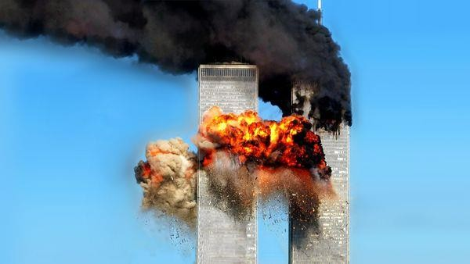
Основными направлениями деятельности системы противодействия терроризму являются:
силовое противодействие терроризму;
устранение внутренних источников терроризма;
-противодействие международному терроризму и участие в устранении его источников;
снижение тяжести последствий террористических атак;
мониторинг обстановки внутри страны и за ее пределами в целях
выявления потенциальных террористических угроз.

Slide 5

Противодействие терроризму в России осуществляется по следующим направлениям:
профилактика терроризма;
борьба с терроризмом (выявление, предупреждение, пресечение, раскрытие и расследование террористического акта и иных преступлений террористического характера);
минимизация и (или) ликвидация последствий террористических актов.

Slide 6
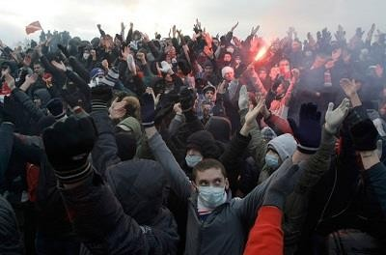
Экстремизм– это приверженность к крайним мерам и взглядам, радикально отрицающим существующие в обществе нормы и правила через
совокупность насильственных проявлений, совершаемых отдельными лицами и специально организованными группами и сообществами. среди
таких проявлений можно отметить провокацию беспорядков, гражданское неповиновение, террористические акции, методы
партизанской войны.

Slide 7
Экстремистскаяорганизация- общественное или религиозное объединение либо иная организация, в отношении которых по основаниям,
предусмотренным федеральным законом от 25 июля 2002 года N 114-ФЗ "о противодействии экстремистской деятельности", судом принято вступившее в законную силу решение о ликвидации или запрете
деятельности в связи с осуществлением экстремистской деятельности.
Экстремистскиематериалы- предназначенные для обнародования документы либо информация на иных носителях, призывающие к осуществлению экстремистской деятельности либо обосновывающие или оправдывающие необходимость осуществления такой деятельности, в том числе труды руководителей национал-социалистской рабочей партии германии, фашистской партии Италии, публикации, обосновывающие или оправдывающие национальное и (или) расовое превосходство либо оправдывающие практику совершения военных или иных преступлений, направленных на полное или частичное уничтожение какой-либо
этнической, социальной, расовой, национальной или религиозной группы.

Slide 8
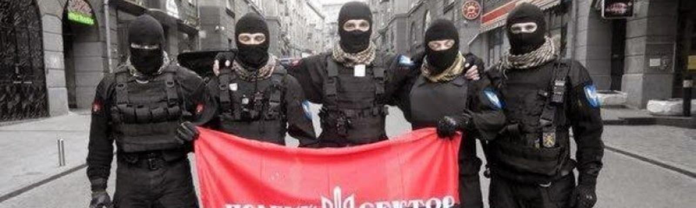
основные направления противодействия экстремистской деятельности.
противодействие экстремистской деятельности осуществляется по
следующим основным направлениям:
принятие профилактических мер, направленных на предупреждение экстремистской деятельности, в том числе на выявление и последующее устранение причин и условий, способствующих осуществлению экстремистской деятельности;
выявление, предупреждение и пресечение экстремистской
деятельности общественных и религиозных объединений, иных
организаций, физических лиц.

Slide 9












СПАСИБО ЗА ВНИМАНИЕ!

